Slide 1

Khóa luận tốt nghiệp Đề tài: Giải thích Negative Transfer trong Meta-Learning
TRƯỜNG ĐẠI HỌC KHOA HỌC TỰ NHIÊN, ĐHQG - HCM
KHOA CÔNG NGHỆ THÔNG TIN
Người thực hiện: Nguyễn Lê Tuấn Khải - 20120503
GVHD: GS.TS. Lê Hoài Bắc

Slide 2
Mục lục
1. Giới thiệu đề tài
2. Phát biểu bài toán
3. Các công trình liên quan
4. Phương pháp
5. Thực nghiệm
6. Kết luận

Slide 3











1. Giới thiệu đề tài
Meta-Learning là phương pháp giải quyết bài toán học trên lượng dữ liệu nhỏ (Few-shot Learning/N-way K-shot).
Meta-Learning = Learning-to-learn (học cách học trên nhiều tác vụ) + Fast-adaptation (thích ứng nhanh trên tác vụ đích)
MAML (Model Agnostic Meta-Learning) hay các phương pháp dựa trên tối ưu (optimization-based) là phương pháp tiêu biểu nhờ tính khả vi và linh hoạt, áp dụng cho mọi loại kiến trúc.
$$θ$$
$$∇_{2}$$
$$θ_{0}$$
$$∇_{1}$$
$$θ_{0}$$
$$S_{1}$$
$$S_{2}$$
$$∅_{1}^{∗}$$
$$∅_{1}$$
$$∅_{2}$$
$$∅_{2}^{∗}$$
$θ_{0}$ càng mạnh (mô hình được huấn luyện trên nhiều tác vụ quá khứ có tính đa dạng cao).
Quá trình thích ứng nhanh cho tác vụ mới (downstream tasks) sẽ càng tốt.

Slide 4
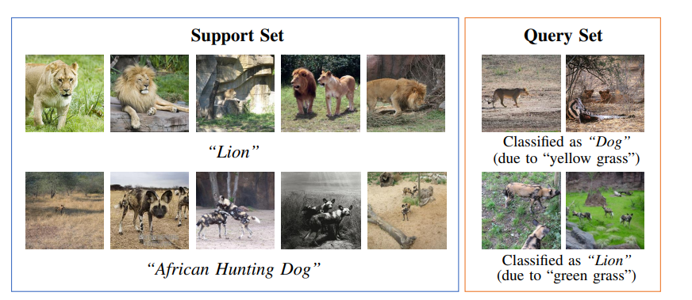








1. Giới thiệu đề tài
Tuy nhiên thực tế thì tri thức từ $θ_{0}$ sẽ gây ra nhiễu cho downstream task (Negative Transfer - Chuyển giao tiêu cực). [1]
$$D$$
$$D$$
pretrain knowledge {texture, color, shape,...}
$$X$$
feature reprs
$$C$$
$$C$$
semantic manifold {grass, sand, animal,...}
$$Y$$
logits/label
$$X$$
$$Y$$
backdoor (đường nhiễu)
$$X←D→C→Y$$
causal path (đường nhân quả)
$X→Y$ và $X→C→Y$
đường chung
$$C→Y$$
Hình 1: Minh họa negative transfer khi S khác Q. Do ít mẫu, tri thức tiền nghiệm khiến mô hình học nhầm các tương quan giả (grass/sand) thay vì quan hệ nhân quả, gây sai lệch trên Q. [1]
Hình 2: Giải thích nguyên nhân qua sơ đồ cấu trúc nhân quả (SCM) [1]
Làm thế nào để giải thích hiện tượng này trong ngữ cảnh Meta-Learning?
[1] https://arxiv.org/pdf/2009.13000 (Yue et al - NeurIPS 2020)

Slide 5


1. Giới thiệu đề tài
Tính blackbox của quá trình thích ứng nhanh
- Đa phần các phương pháp meta-learning hay MAML-based hiện tại vẫn là mô hình hộp đen.
- Do đó, một cơ chế giải thích quá trình thích ứng nhanh của Meta-Learning là cần thiết.
$$θ$$
$$∇_{2}$$
Black-box
$$∇_{1}$$
input
$$\left\{S_{i},θ_{0}\right\}$$
output
$$∅_{i}^{∗}$$
?
$$θ_{0}$$
$$S_{1}$$
$$S_{2}$$
$$∅_{1}^{∗}$$
$$∅_{2}^{∗}$$
Làm cách nào để biết chính xác quá trình thích ứng này có lợi hay có hại, và bao nhiêu?
Nếu quá trình đó có lợi/hại thì cái gì đã gây ra điều đó?

Slide 6














2. Phát biểu bài toán
Meta-Training
meta-batch 1
meta-batch 1
D₁
D₂
D₃
...
D_{k}
D₁
D₂
D₃
...
D_{k}
meta-batch 2
D₁
D₂
D₃
...
D_{k}
$$\sum{ℒ_{i}}$$
$$θ$$
$$ℒ_{1}$$
$$ℒ_{2}$$
$$ℒ_{3}$$
$$ℒ_{k}$$
meta-batch 3
D₁
D₂
D₃
...
D_{k}
...
$$θ_{0}$$
S₁
Q₁
S₂
Q₂
S₃
Q₃
...
S_{k}
Q_{k}
meta-batch n
D₁
D₂
D₃
...
D_{k}
$$∅_{1}$$
$$∅_{2}$$
$$∅_{3}$$
$$...$$
$$∅_{k}$$
outer loop:
$$θ=θ_{0}−β∇_{θ}\sum_{k}{ℒ\left(Q_{i},∅_{j−1}\right)}$$
inner loop:
$$∅_{j}=∅_{j−1}−α∇_{∅}ℒ\left(S_{i},∅_{j−1}\right)$$
Hình 3: Sơ đồ tổng quát giai đoạn meta-training (MAML-based)
[2] MAML (Finn et al. ‘17)

Slide 7


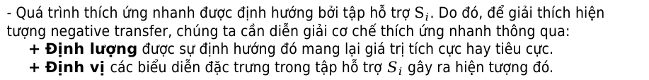




2. Phát biểu bài toán
Quá trình thích ứng nhanh - Fast Adaptation
- Quá trình thích ứng nhanh được định hướng bởi tập hỗ trợ $S_{i}$. Do đó, để giải thích hiện tượng negative transfer, chúng ta cần diễn giải cơ chế thích ứng nhanh thông qua:
+ Định lượng được sự định hướng đó mang lại giá trị tích cực hay tiêu cực.
+ Định vị các biểu diễn đặc trưng trong tập hỗ trợ $S_{i}$ gây ra hiện tượng đó.
$$ℒ_{1}$$
$$θ_{0}$$
$$θ_{0}$$
inner-loop
$$∅_{j}=∅_{j−1}−α∇_{∅}ℒ\left(S_{i},∅_{j−1}\right)$$
S₁
Q₁
$$S_{i}$$
$$∅_{i}^{∗}$$
$$∅_{1}$$

Slide 8


2. Phát biểu bài toán
Trong đó giá trị định hướng (Độ lợi thích ứng - Adaptation Gain) $∆M$ là kết quả của một phép can thiệp nhân quả vào tri thức tiền nghiệm $θ_{0}$ nhằm cô lập ảnh hưởng của $S_{i}$ lên $θ_{0}$.
reused [3]
F
new
T
prior-knowledge
$$S_{i}$$
changed [4]
$$do(θ_{0})=freeze(θ_{0}^{b})$$
Độ lợi thích ứng là phần đóng góp thêm mà việc cập nhật backbone mang lại, ngoài phần đã có sẵn nhờ tái sử dụng đặc trưng (feature-reuse).
[3] ANIL (Raghu et al. ‘19)
[4] BOIL (Oh et al. ‘20)

Slide 9
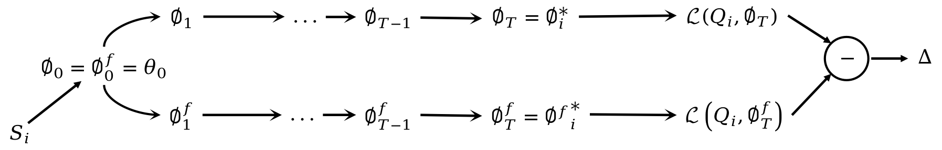
2. Phát biểu bài toán
Với $∆M$ ta xác định các giá trị quy kết ngược về từng mẫu $\left\{x_{k}⊂S_{i}\right\}$ tại mọi trạng thái $∅_{j}$ của quỹ đạo thích ứng và chiếu lên không gian đặc trưng chung $F$
$$M$$

Slide 10
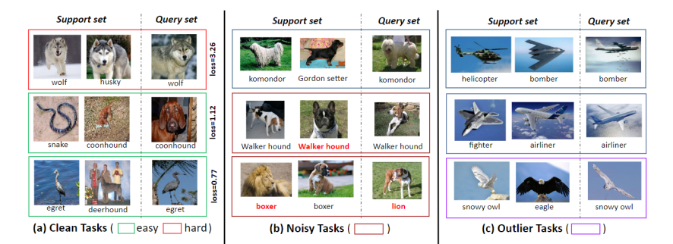
3. Các nghiên cứu liên quan
Heterogeneous task (tác vụ không đồng nhất)
- Các tác vụ dùng trong quá trình meta-training đến từ nhiều phân phối con có đặc tính khác biệt.
- Nhìn chung có rất nhiều nghiên cứu giải quyết bài toán này (HSML [5], ARML [6],...) nhưng chỉ dừng ở mức điều chỉnh tham số khởi tạo chuyên biệt mà chưa có giải thích cơ chế thích ứng.
- Gần đây, Si và các cộng sự [7] đã khảo sát và chỉ ra 3 nguyên nhân phổ biến gây ra tác vụ không đồng nhất:
1. Task khó (hard task): ngữ cảnh mơ hồ, ranh giới giữa các lớp không rõ ràng.
2. Task nhiễu (noisy task): nhãn trong tập support/query bị gán sai.
3. Task ngoại lai (outlier task): phân phối khác biệt hẳn so với đa số tác vụ còn lại.
[5] HSML - Yao et al ‘ 19
[6] ARML - Yao et al ‘20
[7] HeTroM - Si et al ‘25

Slide 11
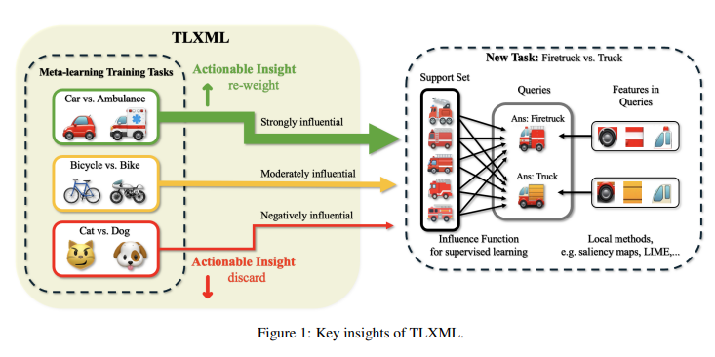
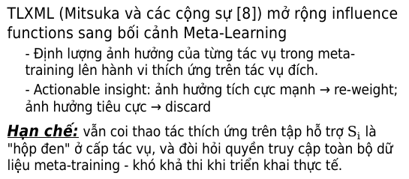
3. Các nghiên cứu liên quan
Giải thích bằng việc mở rộng hàm ảnh hưởng (Task level Explaination of Meta-Learning via Influnce Functions - TLXML)
TLXML (Mitsuka và các cộng sự [8]) mở rộng influence functions sang bối cảnh Meta-Learning
- Định lượng ảnh hưởng của từng tác vụ trong meta-training lên hành vi thích ứng trên tác vụ đích.
- Actionable insight: ảnh hưởng tích cực mạnh → re-weight; ảnh hưởng tiêu cực → discard
Hạn chế: vẫn coi thao tác thích ứng trên tập hỗ trợ $S_{i}$ là "hộp đen" ở cấp tác vụ, và đòi hỏi quyền truy cập toàn bộ dữ liệu meta-training - khó khả thi khi triển khai thực tế.
[8] TL-XML - Mitsuka et al ‘25

Slide 12




3. Các nghiên cứu liên quan
Rectified Conv Feature Maps
Open-MAML
FC Layers
Áp dụng GradCAM [9] để giải thích mô hình sau quá trình thích ứng nhanh.
Hạn chế: chỉ trích xuất tại một trạng thái tham số tĩnh (sau hội tụ [10]) → không giải phẫu được động lực học của fast-adaptation
Extractor
ReLU
$$w_{1}^{c}$$
$$w_{2}^{c}$$
$$w_{n}^{c}$$
Meta-train $θ→θ_{0}$
(mini-ImageNet
10-way 3-shot)
Test-time adapt
(CUB
5-way 1-shot)
$∅_{i}^{∗}$ — đóng băng
(1 trạng thái
tham số tĩnh)
GradCAM
(áp dụng
1 lần duy nhất)
Heatmap
Hình 4: Sơ đồ cách thức mà Open-MAML thực hiện.
[9] GradCAM - Selvaraju el al '16
[10] OpenMAML - Han el al ‘26

Slide 13
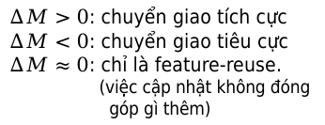
4. Phương pháp đề xuất
Độ lợi thích ứng (Adaptation Gain)
$$∅_{j}=∅_{j−1}−α∇_{∅}ℒ\left(S_{i},∅_{j−1}\right)$$
$$M$$
Quỹ đạo thích ứng nhanh qua $T+1$ trạng thái.
$∆M>0$: chuyển giao tích cực
$∆M<0$: chuyển giao tiêu cực
$∆M≈0$: chỉ là feature-reuse. (việc cập nhật không đóng
góp gì thêm)
$∆M=𝔼_{Q_{i}\sim 𝒯_{i}}\left[ℒ\left(Q_{i},∅_{T}^{f}\right)−ℒ\left(Q_{i},∅_{T}\right)\right]$

Slide 14




4. Phương pháp đề xuất
Phân bổ Liên hợp trong Không gian Đặc trưng cho Meta-Learning
(Feature-space Adjoint Meta-Learning Attribution)
$$∆M=𝔼_{Q_{i}\sim 𝒯_{i}}\left[ℒ\left(Q_{i},∅_{T}^{f}\right)−ℒ\left(Q_{i},∅_{T}\right)\right]$$
$$∅_{j}=∅_{j−1}−α∇_{∅}ℒ\left(S_{i},∅_{j−1}\right)$$
$S_{i}$ ảnh hưởng như thế nào đến quá trình thích ứng?
$$\frac{∂∆M}{∂S_{i}}$$
$$\frac{∂ℒ\left(Q_{i},∅_{T}\right)}{∂S_{i}}=−\sum_{j=1}^{T}{α\frac{∂ℒ\left(Q_{i},∅_{T}\right)}{∂∅_{j}}\frac{∂^{2}ℒ\left(S_{i},∅_{j−1}\right)}{∂∅_{j−1}∂S_{i}}}$$
$$\sim Ο\left({TP}^{2}\right)$$

Slide 15









4. Phương pháp đề xuất
Phân bổ Liên hợp trong Không gian Đặc trưng cho Meta-Learning
(Feature-space Adjoint Meta-Learning Attribution)
$$x(t)$$
Xét hệ động lực $x(t)$ tiến hoá theo $\frac{dx}{dt}=f((x(t),u(t))$
Pontryagin định nghĩa biến liên hợp $ψ(t)$ sao cho độ nhạy của mục tiêu cuối đối với trạng thái tại thời điểm $t$ bất kỳ
$$Φ(x(t))$$
$$∅_{j}=∅_{j−1}−α∇_{∅}ℒ\left(S_{i},∅_{j−1}\right)$$
$$ψ(t_{1})=∇_{x}Φ(x(t_{1}))$$
$$\frac{∂∅_{j}}{∂∅_{j−1}}=I−αH_{j−1}$$
$$\frac{dψ}{dt}=−{\left(\frac{∂f}{∂x}\right)}^{T}ψ(t)$$
$$λ_{j}=\frac{∂ℒ\left(Q_{i},∅_{T}\right)}{∂∅_{j}}$$
$$λ_{j−1}=(I−αH_{j−1})λ_{j}$$
$$\sim Ο\left(P\right)$$
Hessian-vector Product (HVP)

Slide 16
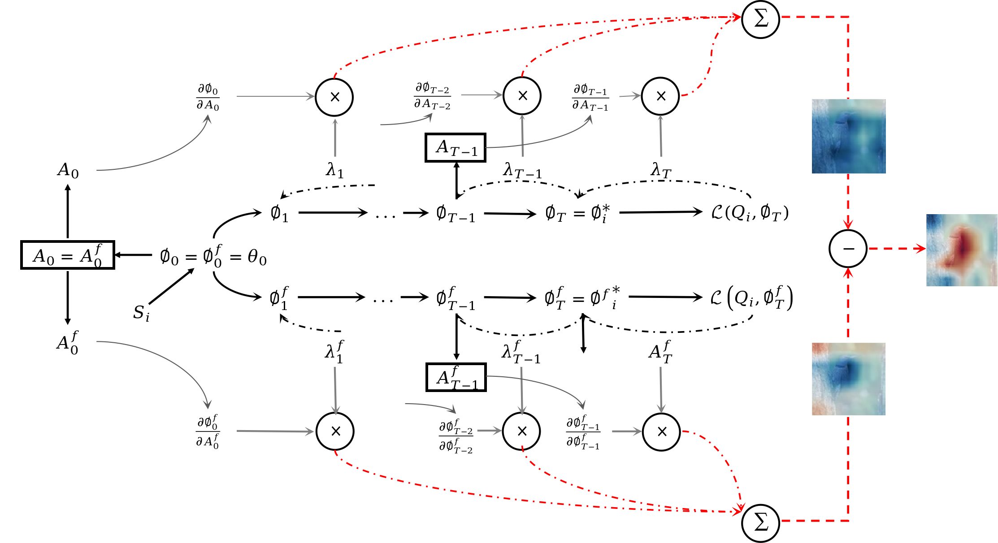






4. Phương pháp đề xuất
Phân bổ Liên hợp trong Không gian Đặc trưng cho Meta-Learning
(Feature-space Adjoint Meta-Learning Attribution)
$$S_{i}\underset{→}{f_{∅_{j−1}^{b}}}A_{j−1}→ℒ\left(Q_{i},∅_{T}\right)$$
$${Attr}_{j−1}=\frac{∂}{∂A_{j−1}}\left[λ_{j}∇_{∅}ℒ\left(S_{i},∅_{j−1}\right)\right]$$
$$w_{j}^{c}=\frac{1}{HW}\sum_{m,n}{{Attr}_{j−1}^{(c,m,n)}}$$
$${CAM}_{j−1}^{(m,n)}=\sum_{c}{w_{j}^{c}A_{j−1}^{(c,m,n)}}$$
$${\hat{CAM}}_{j−1}=Upsample({CAM}_{j−1}^{(m,n)})$$
$$Φ_{FAMA}=\sum_{j=1}^{T}{{\hat{CAM}}_{j−1}}$$

Slide 17

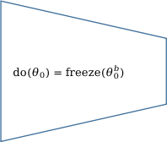
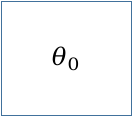

5. Thực nghiệm
Saliency
Map
$$S_{i}$$
FAMA
$$do(θ_{0})=freeze(θ_{0}^{b})$$
$$∆M$$
$$θ_{0}$$

Slide 18
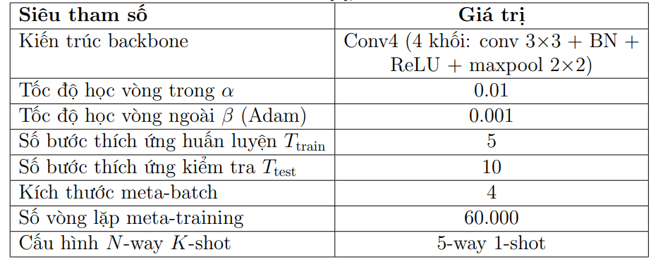
5. Thực nghiệm

Slide 19
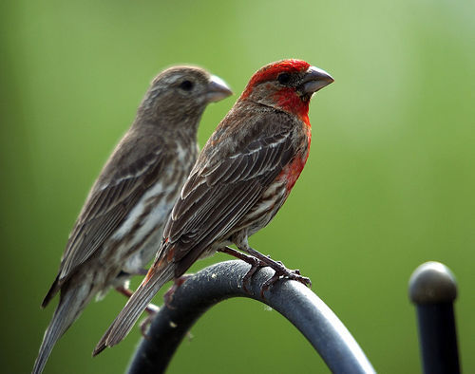
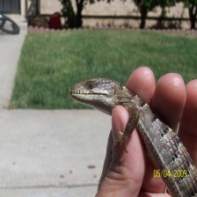
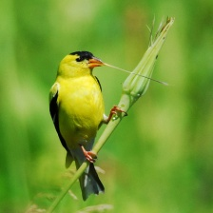
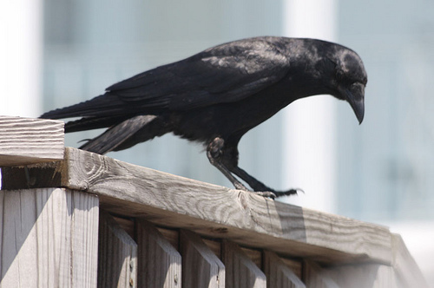
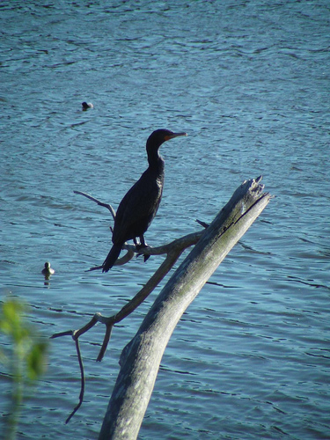
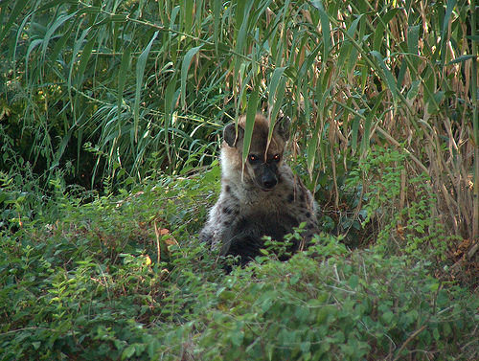
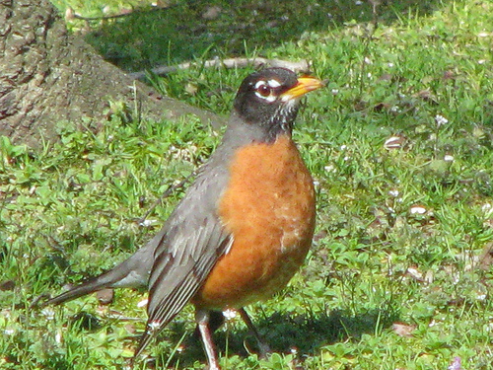
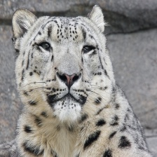
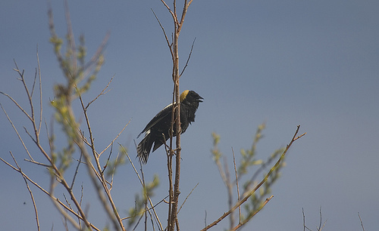
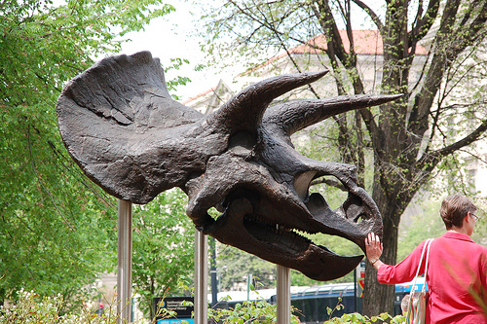
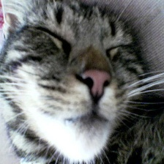
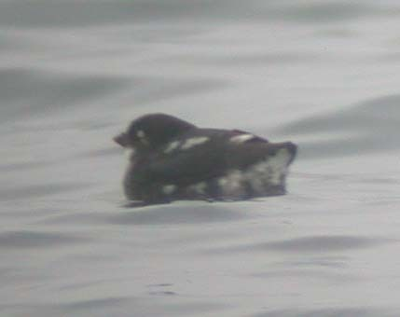
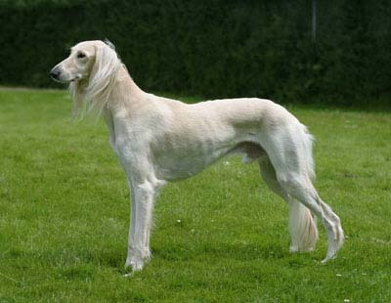
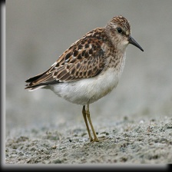
5. Thực nghiệm
Mini-Imagenet
Tiered-Imagenet
CUB-200-2011
- Vật thể tự nhiên đa dạng.
- Các lớp phân tách ngẫu nhiên. Các lớp train/test có thể cùng nhóm ngữ nghĩa.
- Vật thể tự nhiên, phân cấp theo 34 nhóm cha.
- Các lớp phân tách theo các lớp cha. Đảm bảo dữ liệu giữa train và (test/val) thuộc cross-domain.
- Thu thập từ 600 loài chim.
- Ảnh cực kỳ chi tiết và mịn. Tất cả đều thuộc cùng một phạm trù "chim". Khác biệt nằm ở cục bộ. (Hard tasks)
miniImageNet → CUB
dịch chuyển vừa phải (vật thể tự nhiên tổng quát → 1 phạm trù hẹp/fine-grained)
dịch chuyển lớn hơn (tiered đã chia theo nhóm cha nên bản thân domain train đã đa dạng/phân tán hơn mini, cộng thêm bước nhảy sang fine-grained)
tiered-ImageNet → CUB
kiểm tra tính bất đối xứng của negative transfer — domain train hẹp/fine-grained (CUB) có thích ứng tốt sang domain rộng hơn không, hay chiều ngược lại dễ/khó hơn?
CUB → mini/tiered

Slide 20
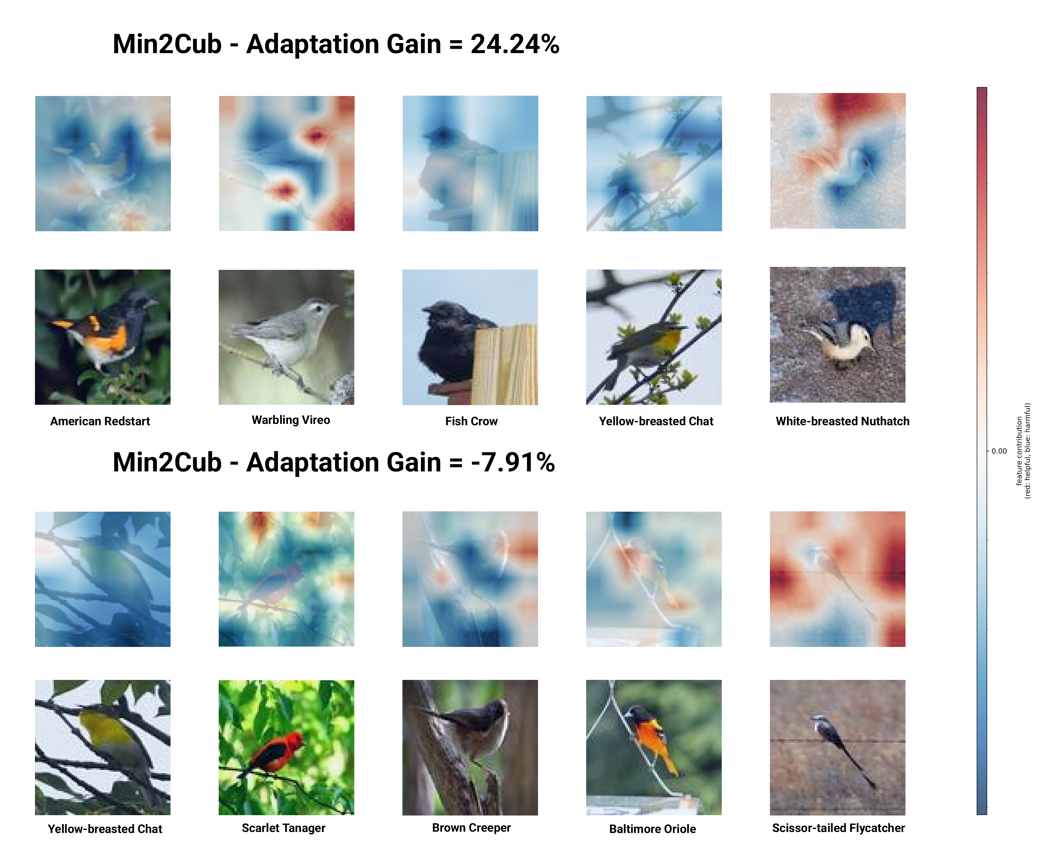
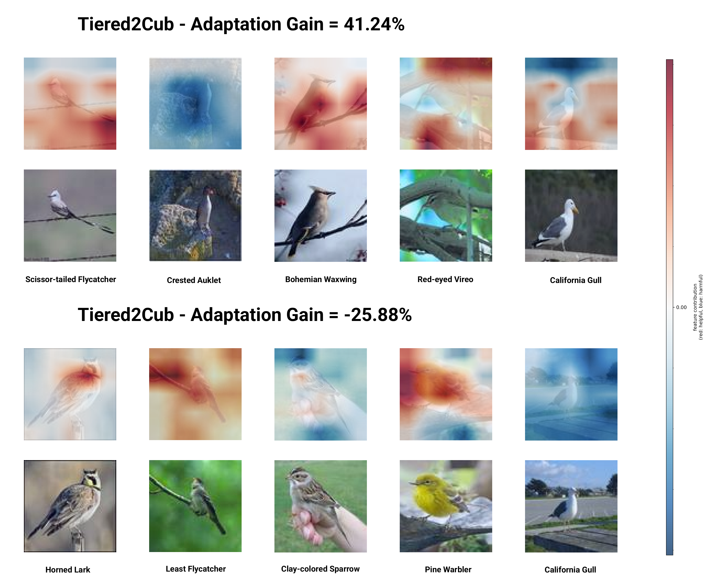
5. Thực nghiệm

Slide 21

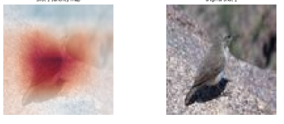
5. Thực nghiệm
BiADT: Nếu bản đồ quy kết cuối cùng là trung thực, ta kỳ vọng hai chiều xóa-và-đo mang lại hai xu hướng đối lập, và cùng tách biệt rõ rệt khỏi đường cơ sở ngẫu nhiên.
- Xóa lần lượt các vùng ảnh theo các chiều hướng
+ mức độ quan trọng giảm dần
+ mức độ quan trọng tăng dần
+ ngẫu nhiên
- Tính diện tích lệch khỏi đường ngẫu nhiên (AOPC (Area Over Perturbation Curve))

Slide 22
5. Thực nghiệm
Sanity Check
- Nếu bản đồ quy kết thực sự phản ánh tri thức tiên nghiệm đã học ($θ_{0}$), hệ số tương quan giữa hai bản đồ quy kết do việc ngẫu nhiên hóa tham số so với khi không can thiệp phải thấp hơn đáng kể.
Khối bị phá hủy | Pearson (tiered2cub) | Spearman (tiered2cub) | Pearson (cub2tiered) | Spearman (cub2tiered)
Head | 0.1109 | 0.108 | 0.0106 | 0.0103
Block 1 | -0.008 | -0.007 | -0.002 | -0.002
Block 2 | 0.004 | 0.0025 | 0.007 | 0.006
Block 3 | -0.008 | -0.006 | 0.0127 | 0.0104
Block 4 | -0.009 | -0.01 | 0.006 | 0.0048

Slide 23
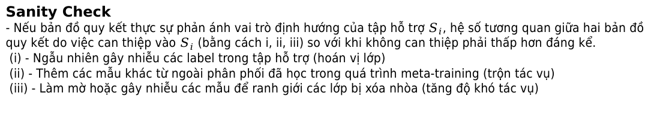
5. Thực nghiệm
Sanity Check
- Nếu bản đồ quy kết thực sự phản ánh vai trò định hướng của tập hỗ trợ $S_{i}$, hệ số tương quan giữa hai bản đồ quy kết do việc can thiệp vào $S_{i}$ (bằng cách i, ii, iii) so với khi không can thiệp phải thấp hơn đáng kể.
(i) - Ngẫu nhiên gây nhiễu các label trong tập hỗ trợ (hoán vị lớp)
(ii) - Thêm các mẫu khác từ ngoài phân phối đã học trong quá trình meta-training (trộn tác vụ)
(iii) - Làm mờ hoặc gây nhiễu các mẫu để ranh giới các lớp bị xóa nhòa (tăng độ khó tác vụ)
Kịch bản can thiệp | Pearson (tiered2cub) | Spearman (tiered2cub) | Pearson (cub2tiered) | Spearman (cub2tiered)
Trộn tác vụ (OOD tasks) | 0.3605 | 0.3506 | 0.015 | 0.013
Hoán vị lớp (Noisy tasks) | 0.4386 | 0.425 | 0.025 | 0.024
Tăng độ khó tác vụ (Hard tasks) | 0.2723 | 0.2634 | 0.017 | 0.016

Slide 24
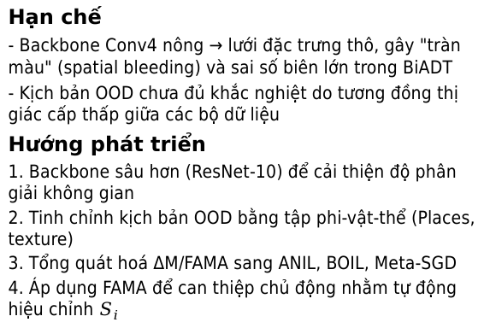
6. Kết luận
Đóng góp chính
- Độ lợi thích ứng ΔM: định lượng khả vi chiều hướng chuyển giao (tích cực / tiêu cực / feature-reuse) của việc thích ứng backbone
- FAMA: quy kết đa trạng thái xuyên suốt toàn bộ quỹ đạo thích ứng (không chỉ tại ϕT), giữ nguyên dấu, không cần dữ liệu meta-training
- Kiểm chứng: BiADT (p < 0.001 ở cả hai chiều) cùng hai bài kiểm tra tỉnh táo theo θ₀ và S_{i} xác nhận tính trung thực và đáng tin cậy của bản đồ quy kết
Hạn chế
- Backbone Conv4 nông → lưới đặc trưng thô, gây "tràn màu" (spatial bleeding) và sai số biên lớn trong BiADT
- Kịch bản OOD chưa đủ khắc nghiệt do tương đồng thị giác cấp thấp giữa các bộ dữ liệu
Hướng phát triển
1. Backbone sâu hơn (ResNet-10) để cải thiện độ phân giải không gian
2. Tinh chỉnh kịch bản OOD bằng tập phi-vật-thể (Places, texture)
3. Tổng quát hoá ΔM/FAMA sang ANIL, BOIL, Meta-SGD
4. Áp dụng FAMA để can thiệp chủ động nhằm tự động hiệu chỉnh $S_{i}$

Slide 25
Xin chân thành cảm ơn.

